Slide 1
养花
老舍

Slide 2
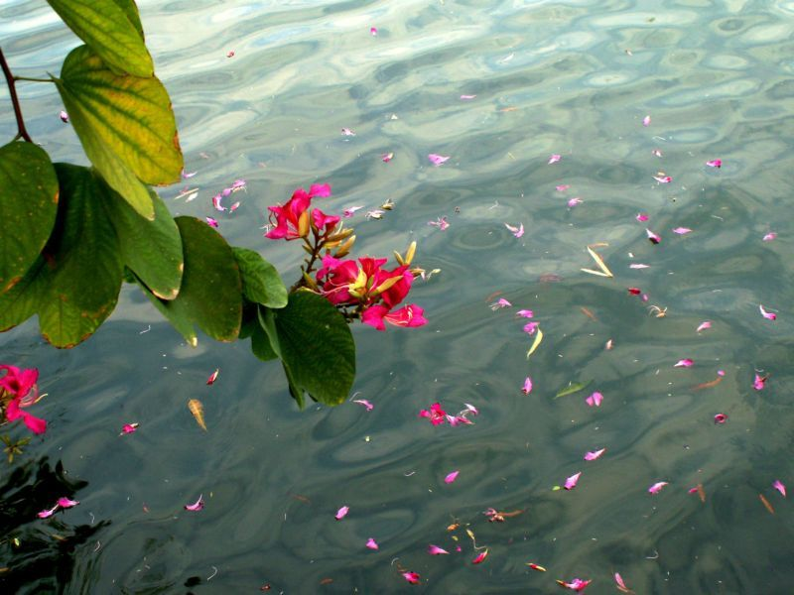

夜来风雨声，花落知多少？

Slide 3
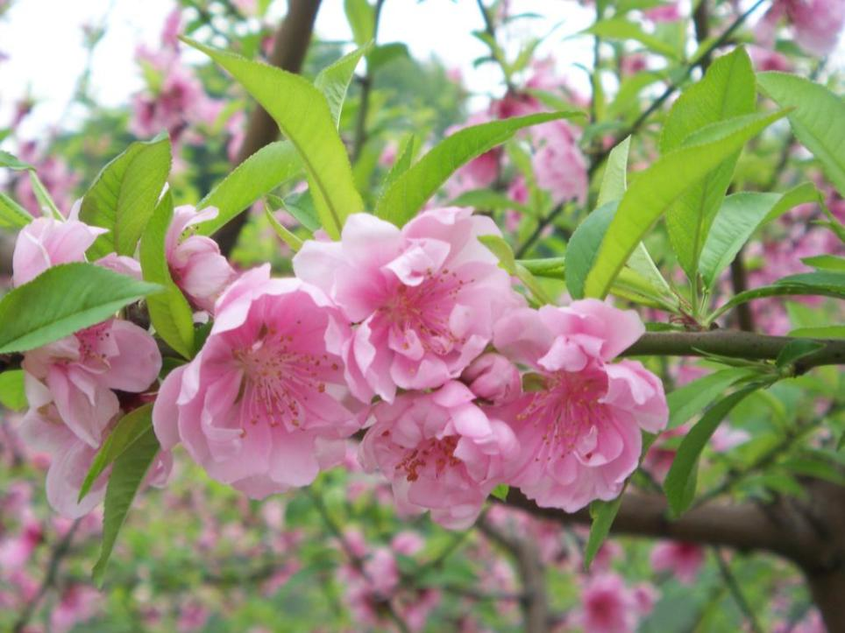
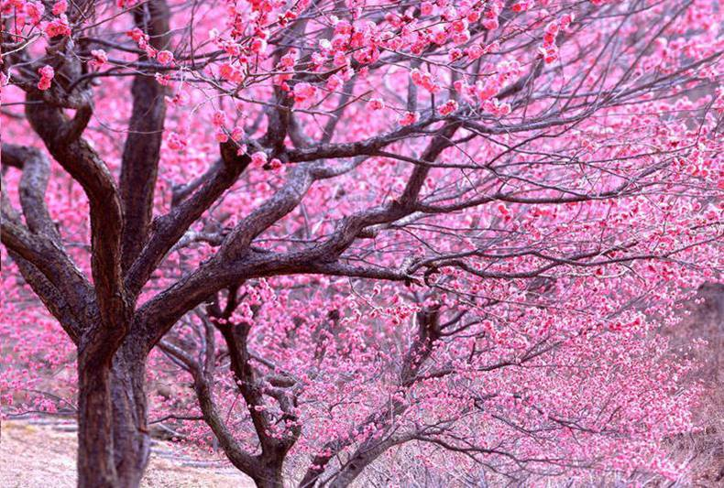
人间四月芳菲尽，山寺桃花始盛开。

Slide 4
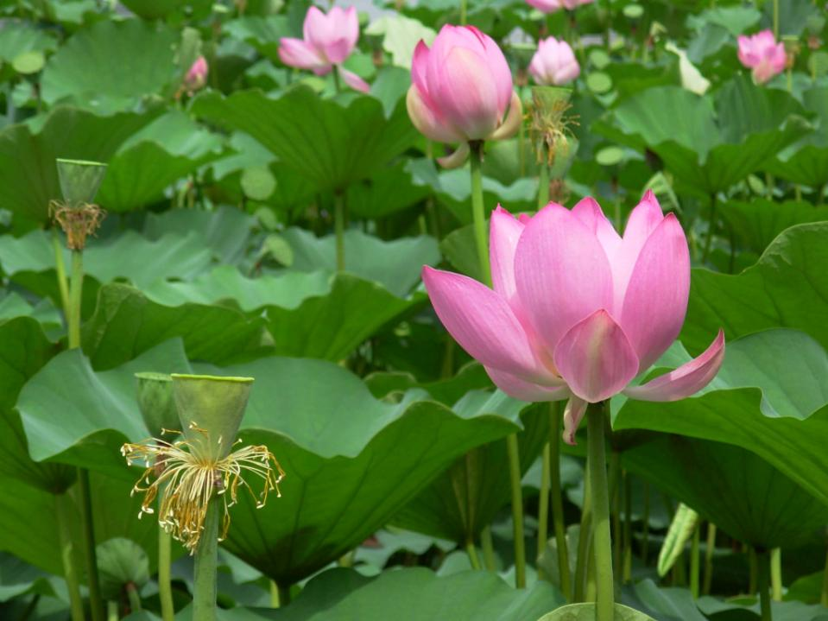

接天莲叶无穷碧，映日荷花别样红。

Slide 5
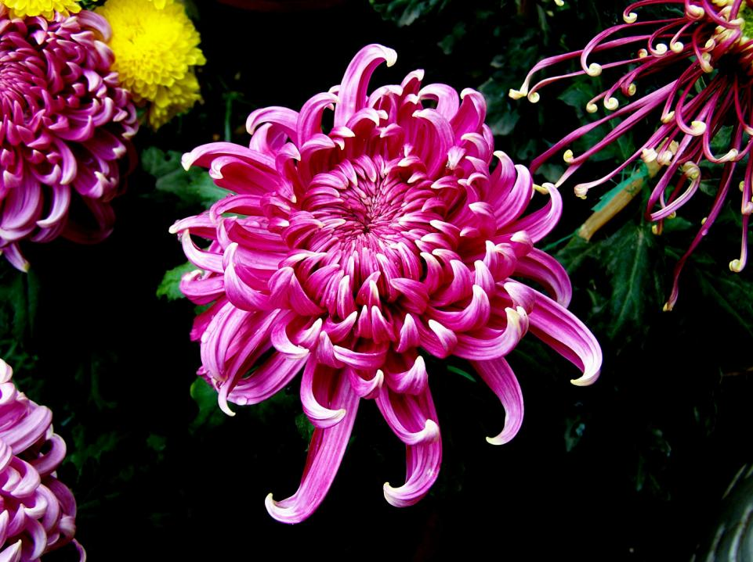

不是花中偏爱菊，
此花开尽更无花。

Slide 6
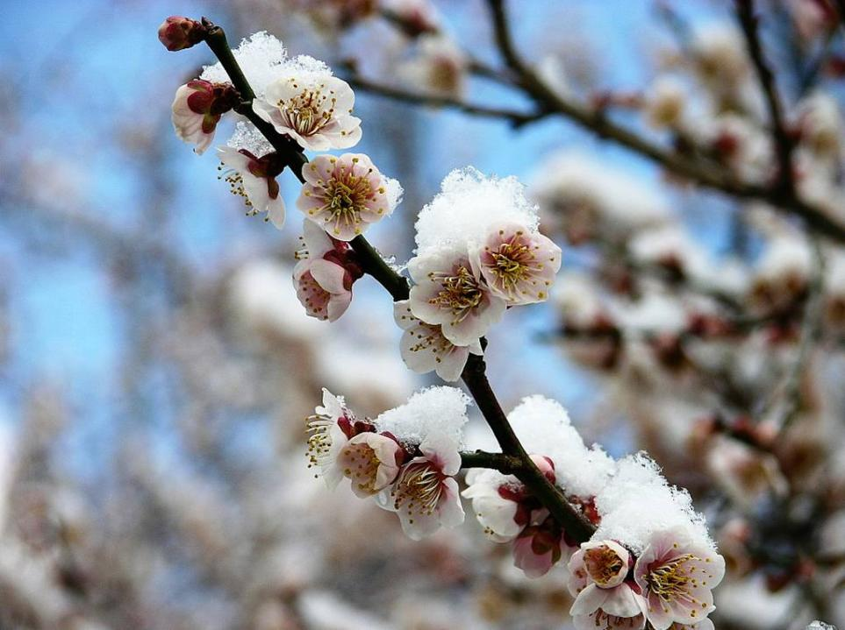


遥知不是雪，
为有暗香来。

Slide 7
学习目标：
1、学习生字新词，理解“奇花异草、大雨倾盆、置之不理、三年五载、秉烛夜游”等词语的意思。
2、体会作者在养花中得到的乐趣，从而感受生活的美好。
3、培养学生热爱劳动、热爱生活的思想感情。

Slide 8
设问导学 小组合作（先独学再群学）
细读课文，作者认为养花有哪些乐趣？你是从课文中哪些地方体会到的？画出相关的语句，标出关键字并在旁边写批注，再感情朗读。
独学提示：
可以抓住重点的词语写批注，也可以抓住句子的写法写批注。
PPT模板：www.1ppt.com/moban/ PPT素材：www.1ppt.com/sucai/
PPT背景：www.1ppt.com/beijing/ PPT图表：www.1ppt.com/tubiao/
PPT下载：www.1ppt.com/xiazai/ PPT教程： www.1ppt.com/powerpoint/
资料下载：www.1ppt.com/ziliao/ 范文下载：www.1ppt.com/fanwen/
试卷下载：www.1ppt.com/shiti/ 教案下载：www.1ppt.com/jiaoan/
PPT论坛：www.1ppt.cn PPT课件：www.1ppt.com/kejian/
语文课件：www.1ppt.com/kejian/yuwen/ 数学课件：www.1ppt.com/kejian/shuxue/
英语课件：www.1ppt.com/kejian/yingyu/ 美术课件：www.1ppt.com/kejian/meishu/
科学课件：www.1ppt.com/kejian/kexue/ 物理课件：www.1ppt.com/kejian/wuli/
化学课件：www.1ppt.com/kejian/huaxue/ 生物课件：www.1ppt.com/kejian/shengwu/
地理课件：www.1ppt.com/kejian/dili/ 历史课件：www.1ppt.com/kejian/lishi/
Notes:
PPT模板：www.1ppt.com/moban/ PPT素材：www.1ppt.com/sucai/
PPT背景：www.1ppt.com/beijing/ PPT图表：www.1ppt.com/tubiao/
PPT下载：www.1ppt.com/xiazai/ PPT教程： www.1ppt.com/powerpoint/
资料下载：www.1ppt.com/ziliao/ 范文下载：www.1ppt.com/fanwen/
试卷下载：www.1ppt.com/shiti/ 教案下载：www.1ppt.com/jiaoan/
PPT论坛：www.1ppt.cn PPT课件：www.1ppt.com/kejian/
语文课件：www.1ppt.com/kejian/yuwen/ 数学课件：www.1ppt.com/kejian/shuxue/
英语课件：www.1ppt.com/kejian/yingyu/ 美术课件：www.1ppt.com/kejian/meishu/
科学课件：www.1ppt.com/kejian/kexue/ 物理课件：www.1ppt.com/kejian/wuli/
化学课件：www.1ppt.com/kejian/huaxue/ 生物课件：www.1ppt.com/kejian/shengwu/
地理课件：www.1ppt.com/kejian/dili/ 历史课件：www.1ppt.com/kejian/lishi/

Slide 9
我只把养花当做生活中的一种乐趣，花开得大小好坏都不计较，只要开花，我就高兴。在我的小院子里，一到夏天满是花草，小猫只好上房去玩，地上没有它们的运动场。

Slide 10
有喜、有笑
这就是养花的乐趣。

Slide 11
花虽然多，但是没有奇花异草。珍贵的花草不易养活，看着一棵好花生病要死，是件难过的事。北京的气候，对养花来说不算很好，冬天冷，春天多风，夏天不是干旱就是大雨倾盆，秋天最好，可是会忽然闹霜冻。在这种气候里，想把南方的好花养活，我还没有那么大的本事。因此，我只养些好种易活、自己会奋斗的花草。

Slide 12
不过，尽管花草自己会奋斗，我若是置之不理，任其自生自灭，大半还是会死的。我得天天照管它们，像好朋友似的关心它们。一来二去，我摸着一些门道：有的喜阴，就别放在太阳地里；有的喜干，就别多浇水。摸着门道，花草养活了，而且三年五载老活着，开花，多么有意思呀！不是乱吹，这就是知识呀！多得些知识决不是坏事。

Slide 13
增长见识
这就是养花的乐趣。

Slide 14
我不是有腿病吗，不但不利于行，也不利于久坐。我不知道花草们受我的照顾，感谢我不感谢；我可得感谢它们。我工作的时候，总是写一会儿就到院子里去看看，浇浇这棵，搬搬那盆，然后回到屋里再写一会儿，然后再出去，如此循环，让脑力劳动和体力劳动得到适当的调节，有益身心，胜于吃药。要是赶上狂风暴雨或天气突变，就得全家动员，抢救花草，十分紧张。几百盆花，都要很快地抢到屋里去，使人腰酸腿疼，热汗直流。第二天，天气好了，又得把花都搬出去，就又一次腰酸腿疼，热汗直流。可是，这多么有意思呀！不劳动，连棵花也养不活，这难道不是真理吗？

Slide 15
辛勤劳动
这就是养花的乐趣。

Slide 16
送牛奶的同志进门就夸“好香”！这使我们全家都感到骄傲。赶到昙花开放的时候，约几位朋友来看看，更有秉烛夜游的味道——昙花总在夜里开放。花分根了，一棵分为几棵，就赠给朋友们一些；看着友人拿走自己的劳动果实，心里自然特别喜欢。

Slide 17
有花有果，有香有色 这就是养花的乐趣。

Slide 18
当然，也有伤心的时候，今年夏天就有这么一回。三百棵菊秧还在地上（没到移入盆中的时候），下了暴雨，邻家的墙倒了，菊秧被砸死三十多种，一百多棵。全家都几天没有笑容。

Slide 19
有忧、有泪
这就是养花的乐趣。

Slide 20
有喜有忧，有笑有泪，有花有果，有香有色，既须劳动，又长见识，这就是养花的乐趣。

Slide 21

用以下格式，写写你生活中的兴趣爱好。（比如唱歌、画画、集邮、养狗、做运动等等）
有 有 ，有 有 ，有 有 ，有 有 ，既 ，又 ，这就是 的乐趣。

Slide 22
作业超市：
1.推荐阅读《劳动最有滋味》、《劳动的开端》
2.选择一种喜欢的花草写一篇短文，要写出这种花草的特点和你为什么喜欢它。如果你养过花，也可以写写自己的感受。

Slide 23

谢谢！

